Slide 1
Монумент погибшим сергачанам в великой отечественной войне
Выполнили ученики 8 класса: Сахарова Дарья и Весновский Арсений.

Slide 2
Цели и задачи
1) Научиться измерять высоту и ширину зданий используя метод подобия треугольников.
2) Измерить высоту монумента погибшим Сергачанам в войне без измерительных приборов.
3) Узнать историю постройки этого монумента(как создавался, когда был построен, интересные факты).
4) Найти погрешность вычислений способом подобия треугольников.

Slide 3
Ход работы
Для начала мы сделали несколько фотографий обелиска и рядом стоящего ученика. С помощью программы « 1С: математический конструктор» мы сможем узнать высоту монумента.

Slide 5
СПОСОБ ИЗМЕРЕНИЯ ШИРИНЫ И ВЫСОТЫ ЗДАНИЙ.

Slide 6
ХОД РАБОТЫ
Введём обозначения: АВ – высота обелиска на фото, ZG – реальная высота монумента, CD – высота человека на фото, КМ – высота человека.
Вычислим коэффициент подобия: k= $\frac{KM}{CD}$=$\frac{160}{2,7}≈59,6$
Вычислим высоту обелиска: ZG=k·AB=59,6·16,3≈966см=9,66м.

Slide 7
Находим высоту основания монумента
EF – высота человека на фото; CD – высота основания на фото; AB – высота основания и солдата на фото; GH – высота солдата н фото; KZ – настоящая высота человека(160 см); JX – настоящая высота основания.
С помощью этой же формулы мы сможем найти высоту солдата. Для начала найдём настоящую высоту основания: 1) Составим пропорцию: $\frac{EF}{CD}$=$\frac{KZ}{JX}$
2) Теперь подставим значения: $\frac{2,6}{2,8}=\frac{160}{JX}$
3) Найдём JX: $\frac{160 ·2,8}{2,6}$ ≈ 172 см.
Теперь нужно найти AB: 1)Пусть x – настоящая высота основания и солдата. 2) Составим пропорцию: $\frac{AB}{CD}$=$\frac{x}{JX}$ 3) Подставим значения: $\frac{5,5}{2,8}$=$\frac{х}{172}$
4) Найдём x: $\frac{172·5,5}{2,8}$ ≈ 378 см.
И сейчас мы сможем найти реальную высоту солдата. 378 – 172=206см или 2,06м

Slide 8
История создания обелиска
В 60-е годы по всей нашей необъятной стране проводится благородная работа по увековечению памяти погибших.Общественность нашего города также решила почтить память воинов-земляков. В 1965 году состоялось заседание исполкома горсовета, на котором было решено воздвигнуть в городе памятник-обелиск с именами павших граждан города.

Slide 9
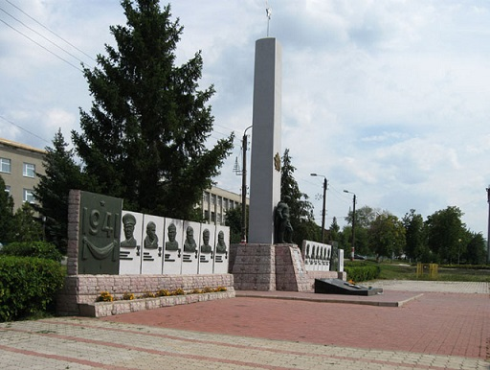
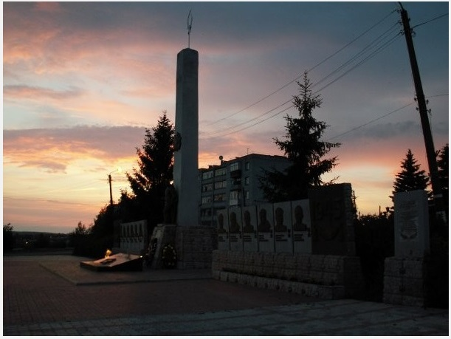
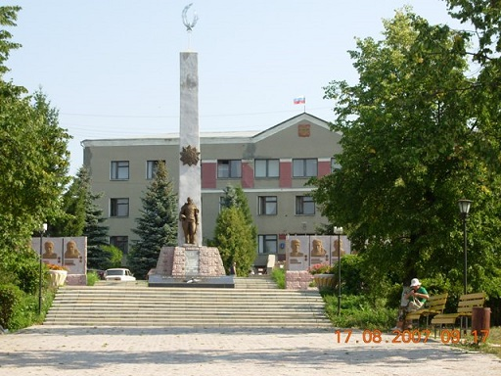
ПАМЯТНИК В 1965 ГОДУ
Сам обелиск, высотой в 10 метров, будет воздвигнут на площади против детской библиотеки. Детская библиотека в шестидесятые года находилась на месте нынешней районной администрации. Она представляла из себя небольшое деревянное здание. Ещё раньше там было Ремесленное училище механизаторов. Было решено, что по краям этой площади друг против друга будут установлены скульптуры война со снятым шлемом и склонённой головой и матери с сыном - подростком, олицетворяющих скорбь по павшему мужу и отцу. Перед памятником на ровной площади разбиты цветники и водоём с фонтаном для детей. Вечный огонь зажигали только по праздникам.

Slide 10
Спасибо за внимание!

